Slide 1
极坐标系
简介
下页

Slide 2
O、引入
平面直角坐标系是最简单
y
P(a,b)
.
最常用的一种坐标系,
但不
b
是唯一的一种坐标系.
有时
o
a
x
用别的坐标系比较方便.
还有什么坐标系呢？
下页

Slide 3





距离：4 km
方向：
o
x
下页

Slide 4
一、极坐标系的建立
(1)在平面内取一个定点O, 叫做极点;
(2)引一条射线Ox, 叫做极轴;
(3)选定一个长度单位;
(4)规定角度的正方向(通常取逆时针方向).
这样建立的坐标系叫做极坐标系.
θ
·
o
x
下页

Slide 5
二、极坐标系内点的极坐标的规定
对于平面内任意一点M,
用 ρ 表示线段OM的长度,
θ 表示从Ox到OM 的角度.
ρ 叫做M的极径,
θ 叫做点M的极角,
有序数对 ( ρ , θ ) 就叫做M的极坐标.
M
ρ
θ
O
X
下页

Slide 6
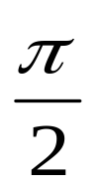

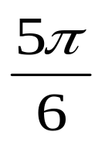
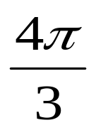
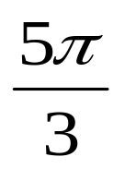
三、特别规定
当 M 在极点时, 它的极径ρ = 0, 极角θ 可以取任意值.
如, 极坐标(0,π), (0, -30º ), (0, 0), …等都是表示极点.
下图中各点的极坐标是什么？
答:
A(4, 0)
B(2, )
C
•
C(3, )
D
•
D(1, )
•
B
A
π
•
•
•
E
o
x
E(3.5, π)
F(6, )
G
F
•
•
G(5, )
下页

Slide 7
四、建立极坐标方程举例
曲线的极坐标方程, 即曲线上动点坐标ρ,θ之间
关系的等式φ(ρ,θ)=0.
最简单的极坐标方程:
例1. θ=π/6 (常数)
表示以极点为起点极角为π/6 的射线.
例2. ρ=3 (常数)
表示以极点为圆心半径为3的圆.
下页

Slide 8
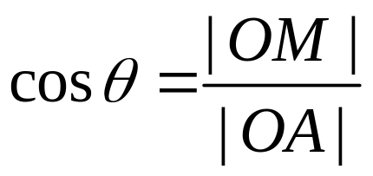
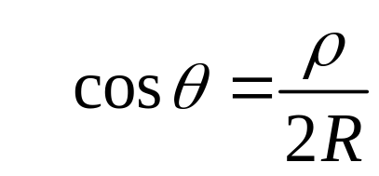
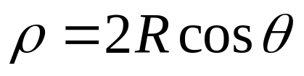
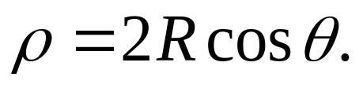
例3. 求圆心是 C(R, 0), 半径是 R 的圆的极坐标方程.
解:
设圆和极轴的另一个交点为A,
那么 |OA|=2R
设M(ρ,θ)为圆上任意一点,
因 OM⊥AM
得
M
(ρ,θ)
ρ
即
θ
O
R
C
A
X
得
所求圆的极坐标方程为
下页

Slide 9
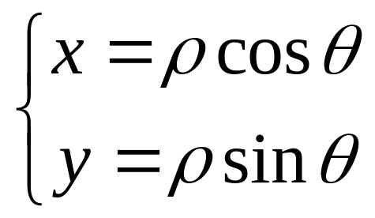
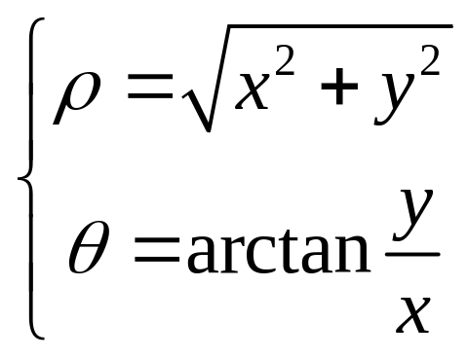
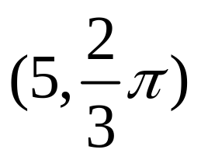
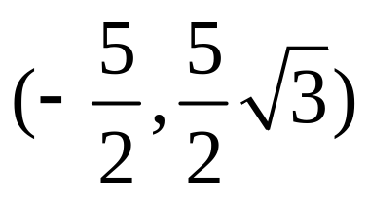
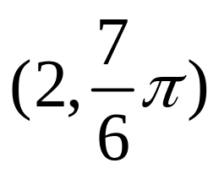
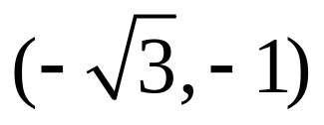
五、直角坐标与极坐标的转换关系
y
M
ρ
y
θ
o
x
x
如点M的极坐标
的直角坐标为
点N的直角坐标
的极坐标为
下页

Slide 10
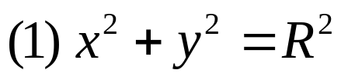


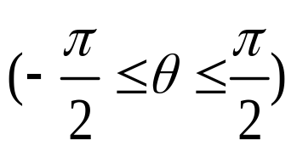
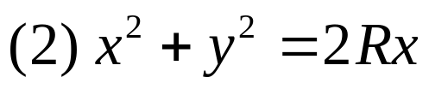

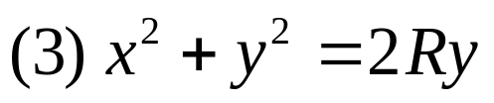


例4. 将下列三个圆的直角坐标方程化为极坐标方程.
y
直角坐标方程
极坐标方程
o
x
y
o
x
y
o
x
下页

Slide 11
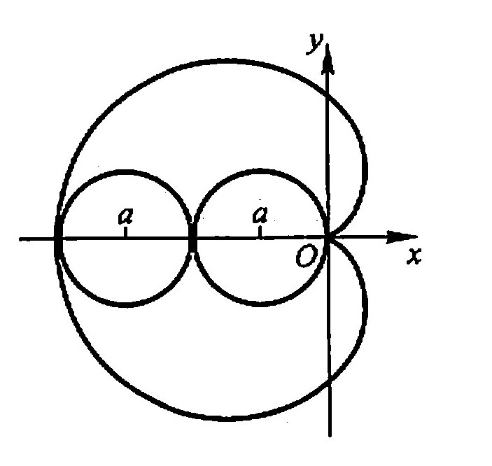
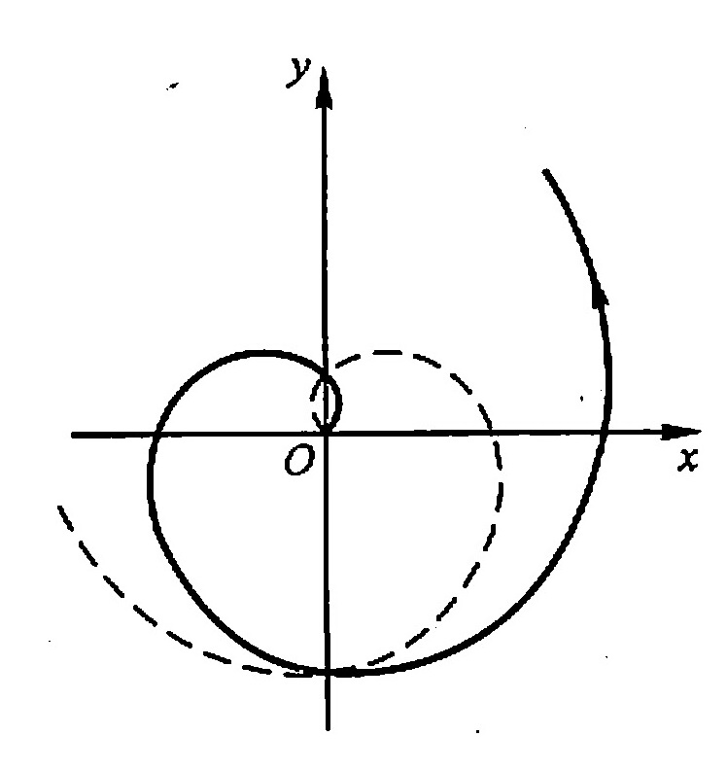


例5. 用极坐标表示以下常见曲线.
（1）心形线
（2）阿基米德螺线
下页

Slide 12
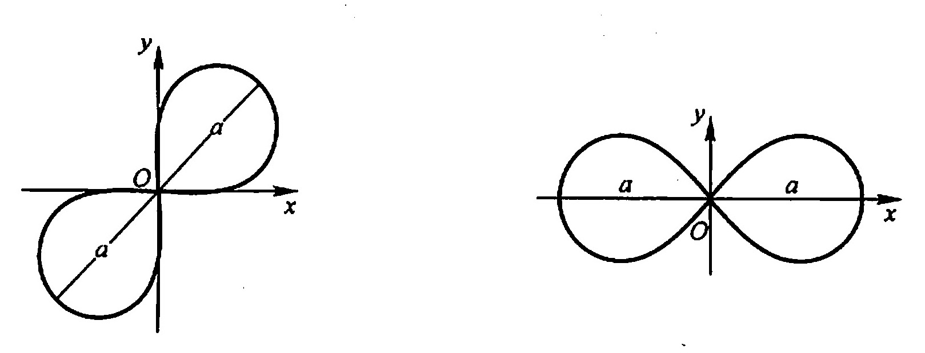


（3）伯努利双纽线
下页

Slide 13
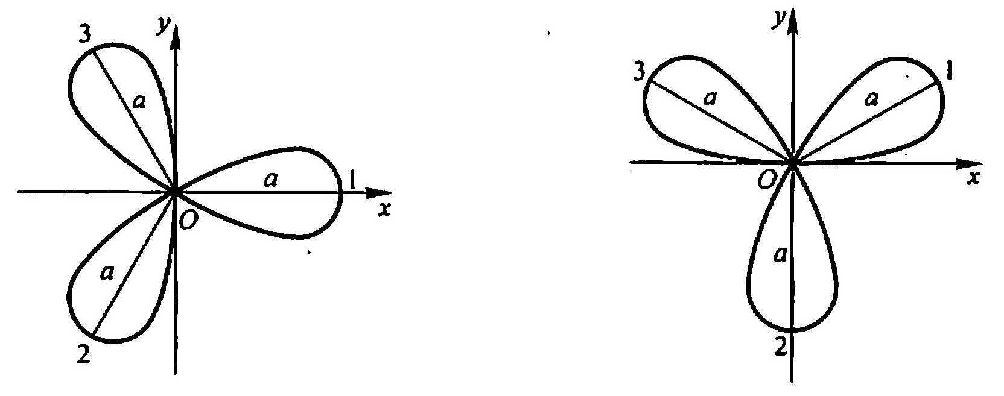


（4）三叶玫瑰线
下页

Slide 14
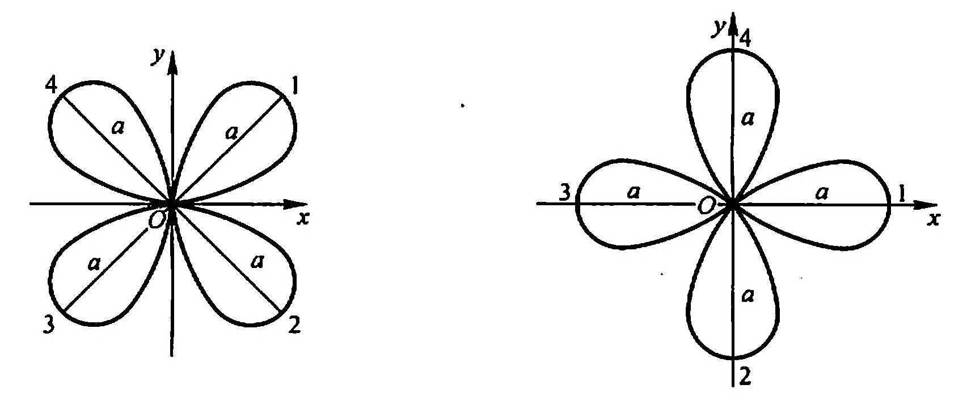


（5）四叶玫瑰线
结束

